Slide 1
Уголок живой природы. Комнатные растения.

Slide 2
О чём пойдёт речь на уроке?
На моём окошке настоящий сад!
Крупные серёжки фуксии висят…
Вспыхнул «угольками» скромный огонёк.
Весь под волосками кактуса пенёк.

Slide 3
Комнатные растения

Slide 4
Разминка. Какое оно?
Опиши любое из этих растений.
Какие у него листья - круглые, продолговатые, длинные?
Какие у него цветки – мелкие, крупные?

Slide 5
Разминка. Вспомним основные части растений.
цветы и плоды
листья
стебель
корень

Slide 6
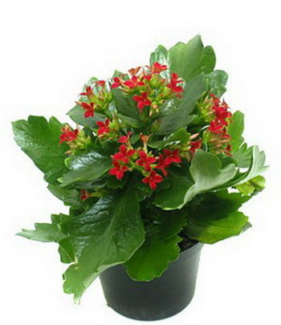
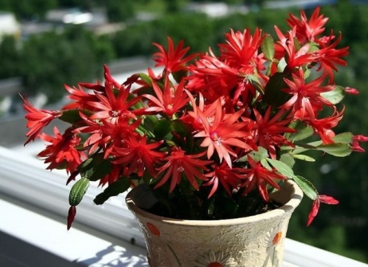
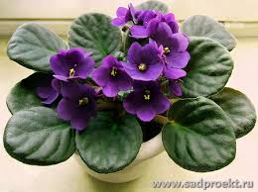
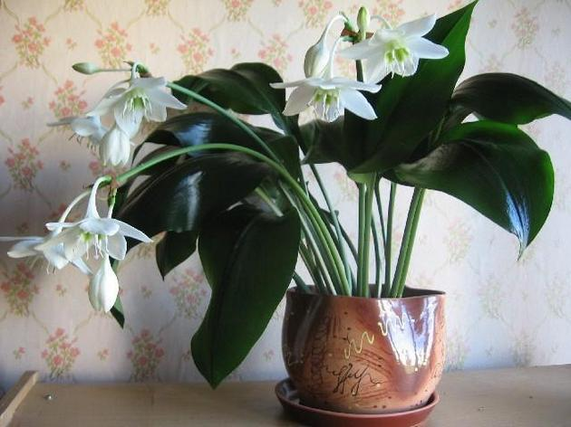
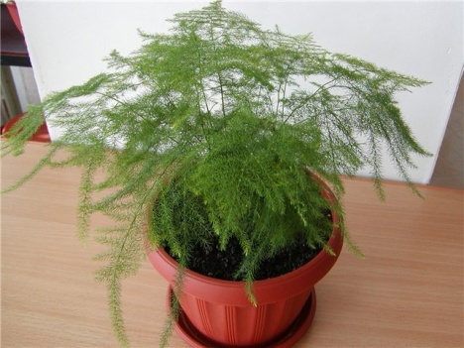
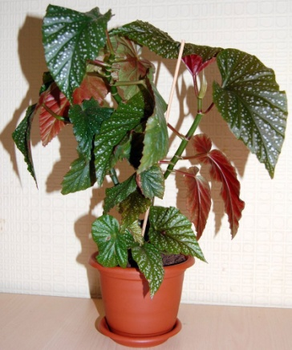
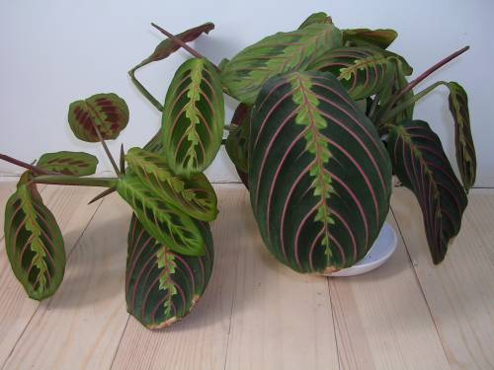
Это комнатные растения. Почему они так называются?
Абутилон
(Комнатный клён)
Зигокактус
(Декабрист)
Каланхоэ
Фиалка
Эухарис
(Амазонская лилия)
Аспарагус
Бегония
Маранта

Slide 7
Давайте подумаем! Что происходит с растениями в природе в разное время года? Сравним с комнатными растениями.
В природе:
Осенью: листья деревьев и кустарников желтеют, краснеют и опадают.
Зимой: деревья и кустарники стоят голые.
Весной: на деревьях и кустарниках появляются новые, молодые листочки.
Комнатные растения:
Осенью: листья не опадают , остаются зелёными.
Зимой: листья остаются зелёными.
Весной: листья остаются зелёными.

Slide 8
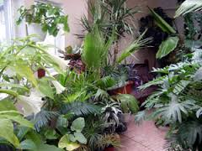
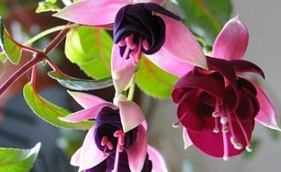
Почему так происходит?
Родина большинства комнатных растений – жаркие страны, где круглый год лето.
Человек создаёт в помещении для растений во все времена года одинаковые условия: температура воздуха и влажность.
Эти растения можно выращивать только в помещениях, поэтому их и называют –
комнатные растения.

Slide 9
Почему комнатные растения нужны в наших помещениях?
Радуют красотой, приятным запахом.
Используют в лечебных целях.
Поднимают настроение.
Комнатные
растения
Украшают наши жилища.
Задерживают пыль.
Увлажняют и очищают воздух.

Slide 10
Узнай растение!
Вы часто видите меня на подоконниках. Я хорошо очищаю воздух. У меня пахнут не цветы, а листья и стебли. Если заболит ухо, то боль можно уменьшить, приложив листок к уху. По - научному меня называют пеларгония.
Пеларгония (герань).

Slide 11
Узнай растение!
Я легко «лазаю» по стенам – была бы опора. Длина моего стебля достигает 6 метров. Мои цветки – звездочки очень душистые. Я расту и в тени, и на солнце. Моё научное название – хойя мясистая.
Хойя мясистая (восковой плющ)

Slide 12
Узнай растение!
Самое интересное во мне – мои «листочки», вовсе не листочки, а веточки. Спаржа – мой ближайший родственник. У некоторых сортов съедобные корни. Я хорошо расту на солнечной стороне. Иногда меня сравнивают с ёлочкой.
Аспарагус.

Slide 13
Узнай растение!
У меня нет листьев, зато есть ветвящиеся поникшие стебли. Цвести я начинаю в декабре, за это и получил свое второе название.
Зигокактус (декабрист)

Slide 14
Узнай растение!
За красоту моих огромных листьев меня называют королевской. Прямые солнечные лучи я не люблю – они обжигают меня.
Королевская бегония.

Slide 15
Узнай растение!
Пестрая окраска листьев защищает меня от солнечных лучей. У меня красивые листья с узорами и разноцветными каёмками. В народе меня называют – крапивка.
Колеус (крапивка).

Slide 16
Узнай растение!
Я- самое неприхотливое и выносливое растение, люблю расти в тени. Меня еще называют – дружная семейка или тёщин язык.
Аспидистра ( дружная семейка)

Slide 17
Расскажи, как нужно ухаживать за растениями.
1
2
3
4

Slide 18
Как вырастить растение?

Slide 19
Итог урока:
Назовите известные вам комнатные растения.
Перечислите правила ухода за комнатными растениями.
Для чего человек выращивает комнатные растения?

Slide 20
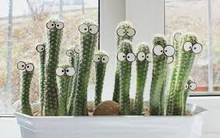
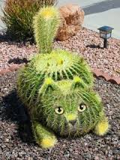
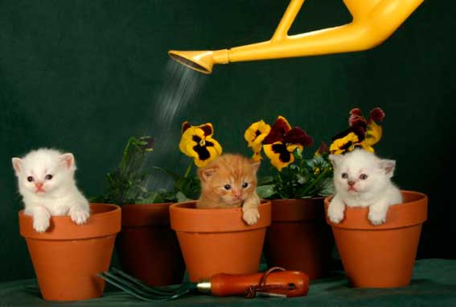
Спасибо за урок!

